Slide 1
Raritní příčina četné komorové extrasystolie v dospělém věku
Ivana Cetlová, Lucie Savková, Irena Andršová, Tomáš Novotný, Magda Alexová a Petr Kala
Interní kardiologická klinika FN Brno

Slide 3
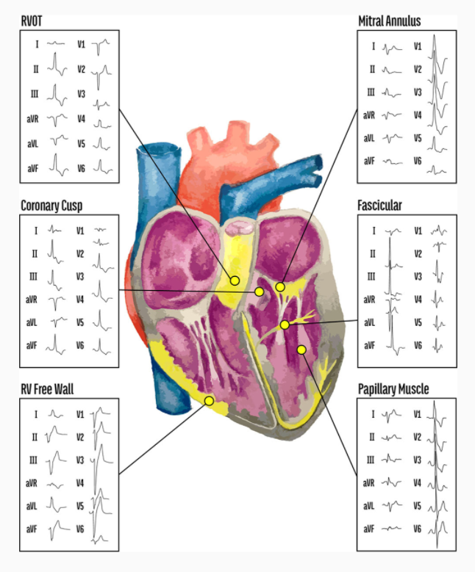
Epidemiologie KES
KES jsou časné depolarizace komorového myokardu
NSKT jsou 3 a více po sobě následujících KES s frekvencí > 100/min
Prevalence v populaci 1 - 2%
Výskyt na 24 hod Holteru (25-41 let) 69%
Prevalence dle věku < 1% u dětí / 69% u 75
Dlouhodobé monitorování 99,5% populace > 75
Cha M.Y. (Circ Arrhythm Electrophysiol. 2012;5:229-236.)
Gregory M.M. Circulation 2020

Slide 4
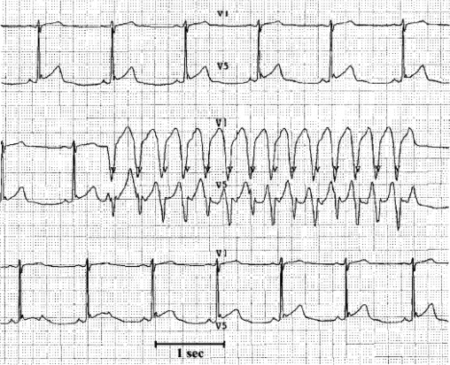
Příčiny KES a komorových tachykardií v Evropě
ICHS po IM 55%
DKMP 18%
Idiopatická KT 11%
ARVC 5%
Chlopenní vady 4%
Poruchy iontových kanálů 3%
Hypertrofická KMP 3%
Ostatní infiltrativní choroby myokardu 1%
Proclemer A., Europace 2013;15:167-169

Slide 5
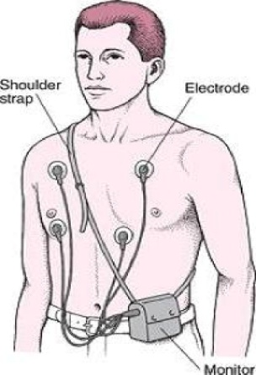
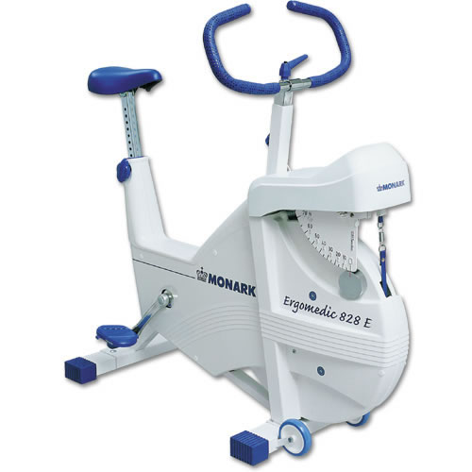
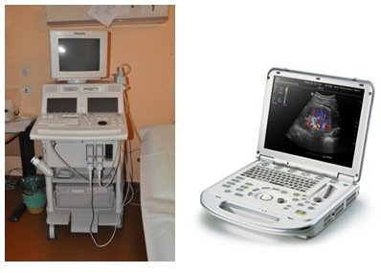
Vyšetření početných KES
Základní vyšetření zaměřené k odkrytí strukturálního onemocnění srdce.
ECHO – systolická funkce LK
Kvantifikace KES + zhodnocení morfologie= 24 hod. Holter EKG
Vyloučení ICHS a ostatní onemocnění myokardu
Více než 10.000 KES/24 hod. může vést k arytmiemi navozené KMP.

Slide 6
Kazuistika
Pacientka 66 let
Vyšetřována ambulantní internistkou pro palpitace
Potíže trvají 3 měsíce, pacientka vnímá nepravidelný puls ( více v klidu)
24 hod.Holter EKG – větší počet polymorfních KES (10.176/24 hod)
Indikováno ECHO – lehce prostornější LK (end-diastol.rozměr LK 56mm), jinak bez patologie, na SKG i MR srdce normální nález
Zátěžové vyšetření = bicyklová ergometrie
Během vyšetření – adrenergní závislost polytopních KES až v tripletech

Slide 7
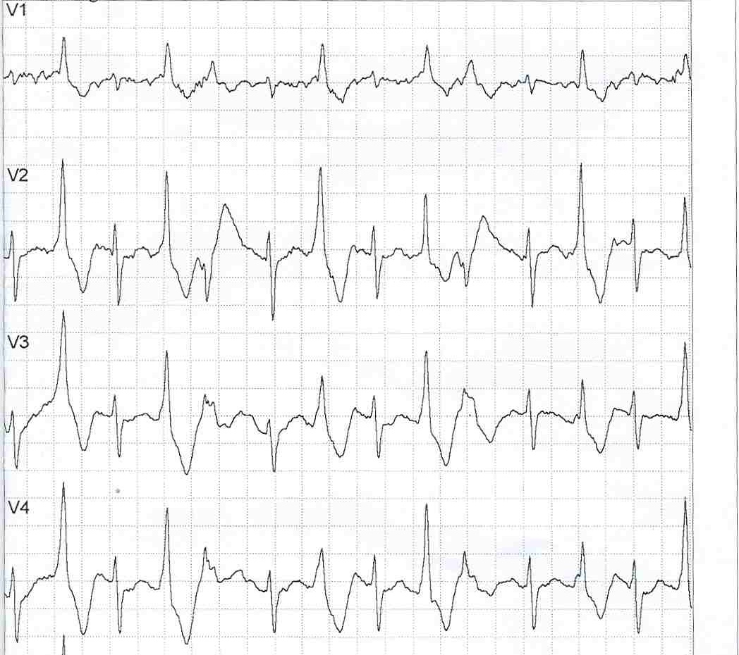
Adrenergní závislost KES s obrazem bidirekčních kupletů je diagnostickou známkou pro CPVT.

Slide 8
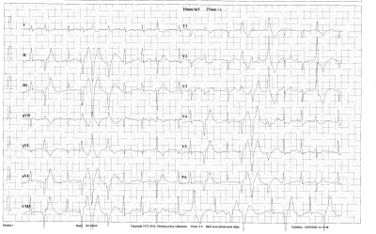
Na vrcholu zátěže patrné komplexní formy komorové arytmie – triplet KES s alternující osou komplexů QRS
Stanovena diagnóza CPVT

Slide 9
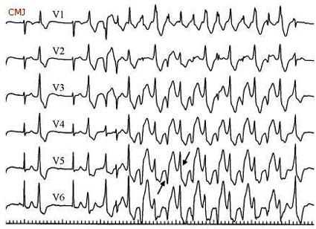
CPVT – Katecholaminergní polymorfní komorová tachykardie
- Vzácně dědičné onemocnění
- Při zátěži dochází vlivem katecholaminů k narůstajícímu počtu KES a vzniku polymorfní KT, nebo FIKO.
- Mutace srdečních proteinů odpovědných za výměnu kalcia v srdečních buňkách.
Léčba
Neselektivní betablokátory
ICD v sekundární prevenci
Bytešník., et al. Cor Vasa 2011;53(Suppl 1)

Slide 10
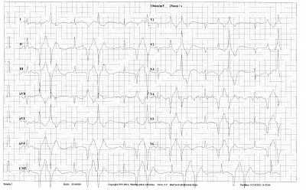
Kazuistika
Zahájena léčba neselektivním BB carvedilolem s titrací do maximální dávky
Kontrolní ergometrie

Slide 11
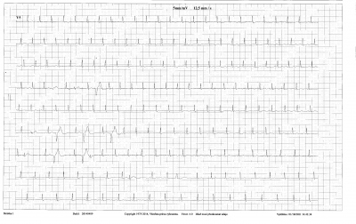
Kazuistika
není-li léčba účinná, pak Evropská kardiologická společnost doporučuje nasazení neselektivního BB nadololu
Není registrován v ČR, nutné schválení revizním lékařem a individuální dovoz
Kontrolní ergometrie
Pouze izolované KES, max. v BGM

Slide 12
Kazuistika
Vzhledem k dědičnému výskytu onemocnění provedena zátěžová ergometrie i u blízkých příbuzných.
U neteře a synovce nález četné komorové extrasystolie.
U neteře zátěží potvrzena klinická dg CPVT.

Slide 13
Závěr
Naše kazuistika prezentuje raritní příčinu četných KES (CPVT).
Po vyloučení ICHS je vždy potřeba myslet na dědičné arytmické syndromy.
Indikovat zátěžové vyšetření pacienta s cílem indukce bidirekčních KES
V případě pozitivity léčba neselektivním BB a kontrola zátěžovým testem
Je velmi důležité vyšetření přímých příbuzných

Slide 14
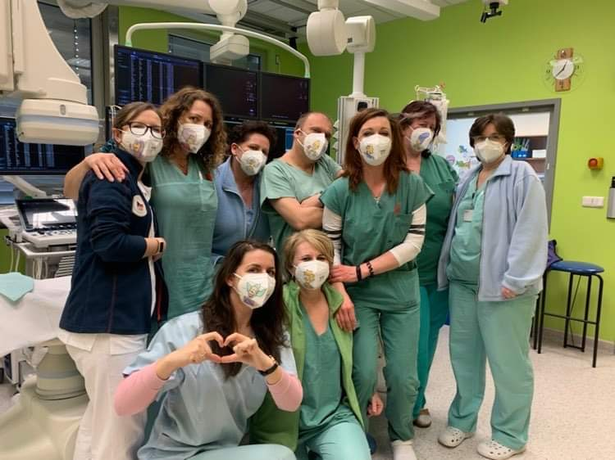
Děkuji za pozornost

